Slide 1
Екипен отговор на сексуалния тормоз на работното място
Станимира Хаджимитова, ЦРУО

Slide 2
Определение за сексуален тормоз:
СТ е всяка форма на нежелано вербално, невербално или физическо поведение от сексуален характер с цел или ефект да се наруши достойнството на човек, и което създава сплашваща, враждебна, унизителна, или обидна среда.
Сексуалният тормоз е признат за форма на насилие, основано на пола, тъй като е дълбоко вкоренено в неравенството между половете.
Сексуалният тормоз е недостатъчно докладван, както едно проучване във Великобритания установява, 79% от жертвите на сексуален тормоз на работното място не са го докладвали.
TUC, Still just a bit of banter? Sexual harassment in the workplace in 2016, TUC, London, 2016
(https://www.tuc.org.uk/sites/default/es/SexualHarassmentreport2016.pdf ).

Slide 3
Какви са резултатите от преживян сексуален тормоз?
страх, безпокойство, срам, гняв; вина;
депресия, ниско самочувствие, изолация;
нарушения на съня, главоболие,
дерматологични реакции, стомашно-чревен дистрес;
намалена производителност;
често отсъствие от работа;
намалена производителност;
текучество на персонала
Причините за премълчаване включват:
страх, че отношенията на работното място ще бъдат негативно повлияни;
страх, че на сигнала няма да се повярва или, че няма да се приеме сериозно;
срам и смущение;
страх от негативно влияние върху кариерата.

Slide 4
Основните изводи от доклада включват:
Сексуалният тормоз допринася за ръст в разликата в заплащането между половете.
Казусите от доклада показват как жените са изтласквани от добре платена кариера-включително в области, доминирани от мъже като строителство и ИТ на по-нископлатена или по-малко редовна заетост. •
„Началните“ или последващи разходи за сексуален тормоз са сериозни за работещите на нископлатени работни места.
Загубата на ценни пенсионни и здравноосигурителни обезщетения са чести последици от сексуалния тормоз и отмъщение на работното място.
Намалените пенсионни и осигурителни вноски допълнително водят до по-ниска икономическа сигурност в напреднала възраст
Принудителната промяна в кариерата може да наложи заплащане за усвояване на нови професии или обучения/преквалификация.
Изследване на
Institute for Women’s Policy Research and
the TIME’S UP Foundation

Slide 5
Документи, създадени по проекта: 1/ НАСОКИ За работодатели, специалисти по човешки ресурси, супервайзори, ръководители на екипи и мениджъри
а. Мерки за превенция
б. Мерки за създаване на култура на нулева толерантност към СТ в. Мерки за овластяване на жертвите от всякакъв пол да докладват за СТ и за защита на жертвите и лицата, подаващи сигнали за нередности г. Установяване на безопасни пътища за оплаквания и докладване на СТ и за гарантиране, че процесът на разследване на жалби е прозрачен и процедурно справедлив
АНЕКС A: ВЪТРЕШНА ПОЛИТИКА СРЕЩУ СТ - ПРИМЕР
АНЕКС B: ПРОЦЕДУРИ ЗА ПОДАВАНЕ НА ЖАЛБА ПО ПОВОД СЕКСУАЛЕН ТОРМОЗ НА РАБОТНОТО МЯСТО /СТ/ - ПРИМЕР
АНЕКС С: ДОБРИ ПРАКТИКИ
ВЪВЕДЕНИЕ
ДЕФИНИЦИИ
ЗАКОНОДАТЕЛСТВО
Разпространение на явлението СТ, допринасящи фактори и последици
Осведоменост и удовлетвореност от политиките и процедурите на компаниите/организациите за защита
ОЦЕНКА НА НУЖДИТЕ ОТ ОБУЧЕНИЕ НА НИВО КОМПАНИЯ/ОРГАНИЗАЦИЯ
7. ИЗВОДИ от изследването 8. ПРЕПОРЪКИ: Какво работодатели/мениджъри могат да предприемат за успешна превенция и справяне със сексуален тормоз място

Slide 6
2/ ПРОГРАМА за изграждане на капацитет на служители на управленски позиции по проблема „Сексуален тормоз на работното място“
Темите, които са обхванати, са следните:
Модул1: Сексуален тормоз на работното място (СТ): Дефиниции и основна концепция
Модул 2: Правна рамка
Модул 3: Разработване на вътрешни политики за борба със СТ
Модул 4: Реакция при подадени жалби и подкрепа на жертвите на СТ
Модул 5: Обучения и дейности за персонала
Всяка тема има следните компоненти:
А. Цели на обучението
Б. Теоретична рамка
В. Упражнения, игри, викторини

Slide 7
Права и задължения на работниците/служителите
3/ Програма за обучение по проблема „Сексуален тормоз на работното място“
Въведение в учебната програма за правата и задълженията на работниците и служителите по темата „Сексуален тормоз на работното място“
Модул 1: Сексуален тормоз на работното място (СТ): определения и основни принципи
Модул 2: Правна рамка
Модул 3: Права и задължения
Модул 4: Пътят за докладване и начини за подкрепа на колеги - жертви на сексуален тормоз
ПРИЛОЖЕНИЯ:
а/ Въпросници за оценка преди и след обучението
б/ Казуси
в/ Въпросник за окончателна оценка на обучението
г/ Референции и използвани ресурси

Slide 8
- посочва към кого е ориентирана политиката
- декларира, че сексуалният тормоз и виктимизацията няма да бъдат толерирани
- подчертава, че сексуалният тормоз и виктимизацията са незаконни
- заявява, че тормозът или виктимизацията могат да доведат до дисциплинарни действия, включително до уволнение, ако са извършени:
в работна ситуация
по време на каквато и да е ситуация, свързана с работата, като например на социално събитие с колеги
срещу колега или друго лице, свързано с работодателя извън трудовата ситуация, включително в социалните медии
срещу някого извън работното място, но при което инцидентът е от значение за годността на служителя да изпълнява задълженията си.
Какво трябва да включва вътрешната
политика по отношение на СТ?
Работодателите могат да имат различни политики за справяне със сексуалния тормоз и тормозът, свързан с други защитени характеристики/признаци,
или
една политика, в която обаче, ясно са разграничени различните форми на тормоз/насилие.

Slide 9
O Информираност и достъпност
Работодателите трябва да гарантират, че всички работници са наясно с вътрешните политики за борба със СТ.
O Публикуване на своите политики на леснодостъпна част от уебсайта на компанията/организацията с външен достъп.
Други възможности:
- вътрешни бюлетини
- физически или IT табла за обяви
- срещи на персонала
- напомняния на персонала преди ключови събития, при които рискът от тормоз се увеличава, като офис парти
- годишно напомняне на персонала
- листовки или могат да поставят плакати някъде на работното място (напр. в стая за почивка, над копирната машина, WC).
Работодателите трябва да:
A) Разпространят процедурата за оплакване от СТ сред служителите и да ги насърчават да съобщават за нежелано и неподходящо поведение.
Б) След подаване на жалба отговорността е на работодателя да предприеме бързи и подходящи действия за спиране на тормоза. Тези стъпки могат да включват:
Пълно информиране на жалбоподателя за неговите / нейните права
Пълно и ефективно разследване на иска/жалбата
Ако се докаже тормоз, трябва да има бързи и ефективни коригиращи действия.
В) Ако мениджър стане свидетел на неподходящо поведение и не предприеме нищо, „то по същество вие изпращате съобщение до всички останали във вашия екип, че го оправдавате“.
Г) Жалбоподателят може да не се чувства в състояние да разреши даден проблем директно и да се нуждае от подкрепа от трета страна, за да подаде жалбата си.

Slide 10
Онлайн Платформа

Slide 11
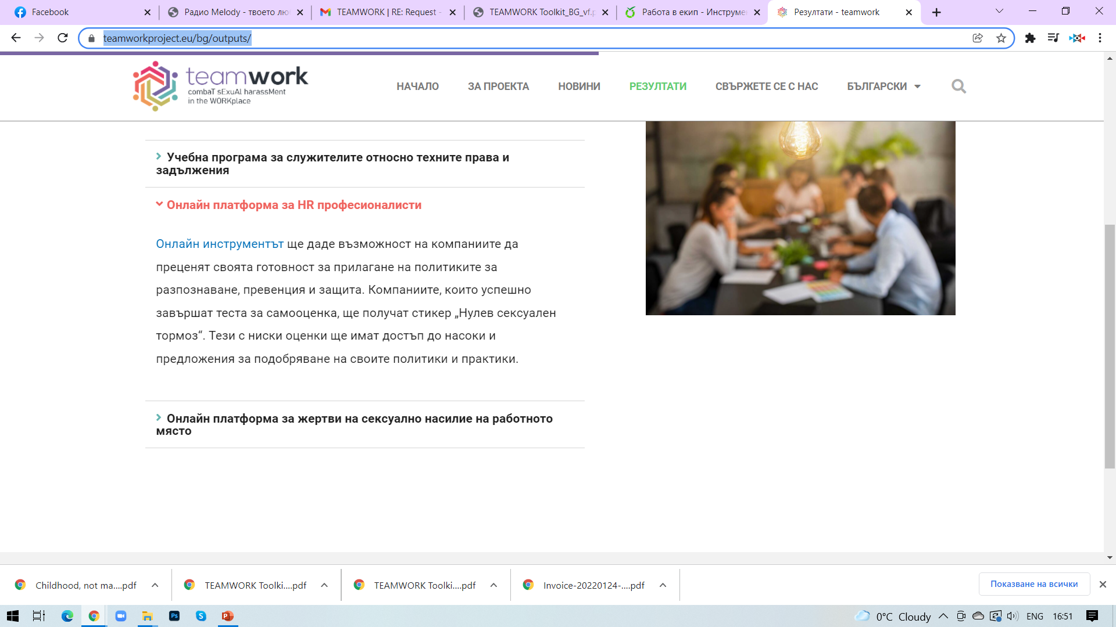
Онлайн Платформа – ИНСТРУМЕНТ ЗА САМООЦЕНКА НА КОМПАНИИТЕ
Онлайн инструментът дава възможност на компаниите да преценят своята готовност за прилагане на политиките за разпознаване, превенция и защита. Компаниите, които успешно завършат теста за самооценка, получават стикер „Нулев сексуален тормоз“. Тези с ниски оценки имат достъп до насоки и предложения за подобряване на своите политики и практики.
https://www.teamworkproject.eu/bg/outputs/

Slide 12
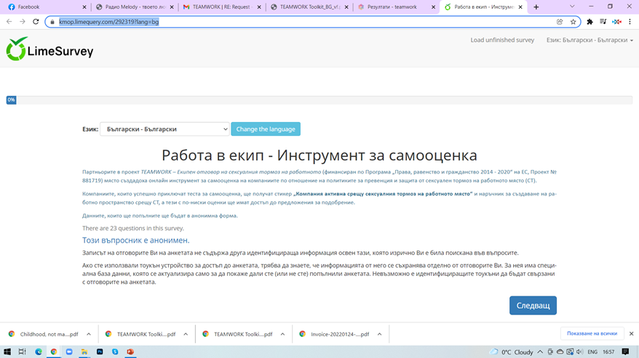
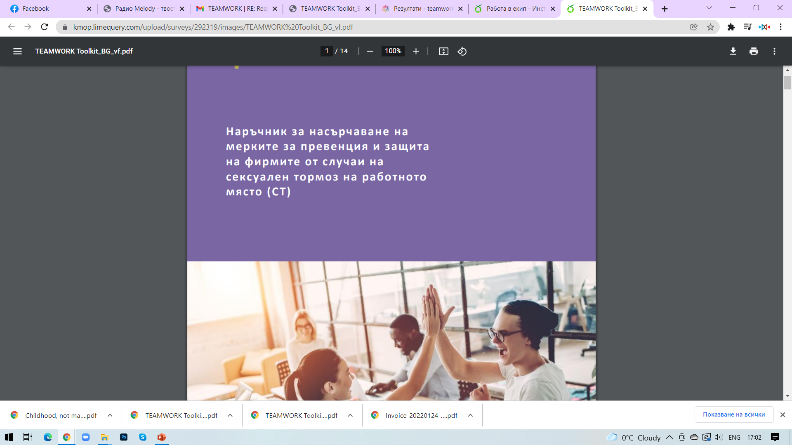
Отнема от 5-10 мин. за попълването му и ако успешно сте отговорили на всички въпроси може да си изтеглите стикер за компания активна срещу сексуалния тормоз на работната място и Наръчник за насърчаване на жертвите за превенция и защита на фирмите от случаи на сексуален тормоз на работното място
Ако не сте успели успешно да отговорите на въпросите, се насочвате директно към възможността за изтеглянето на Наръчника.

Slide 13
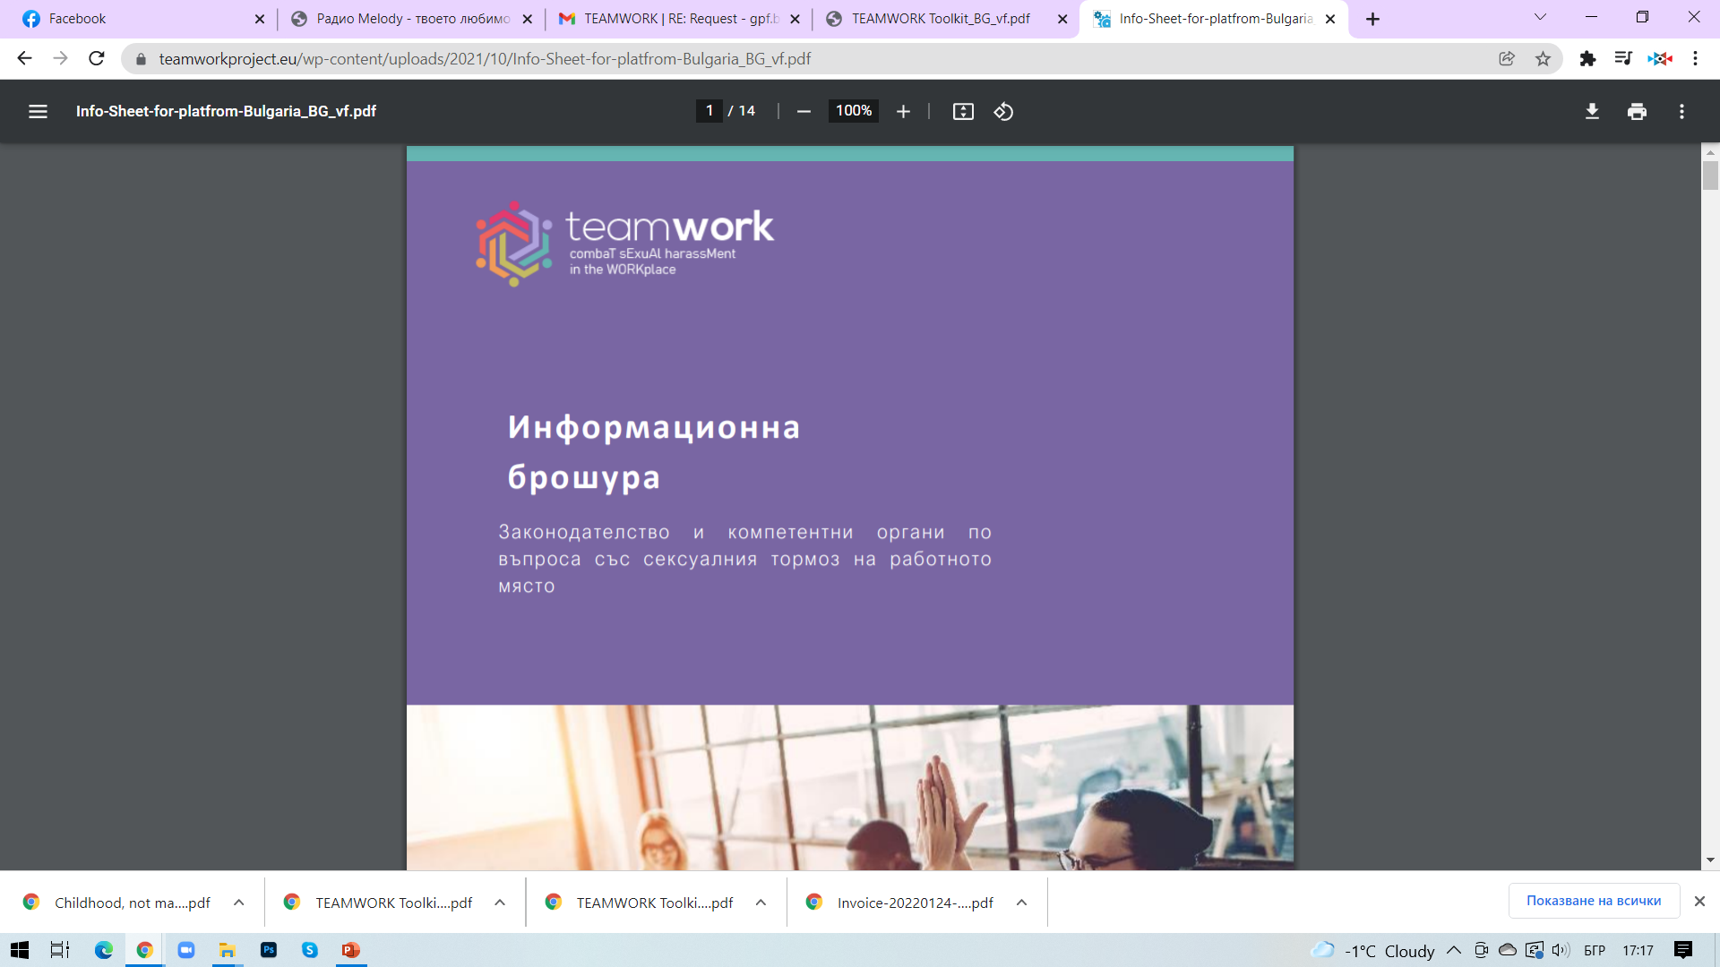
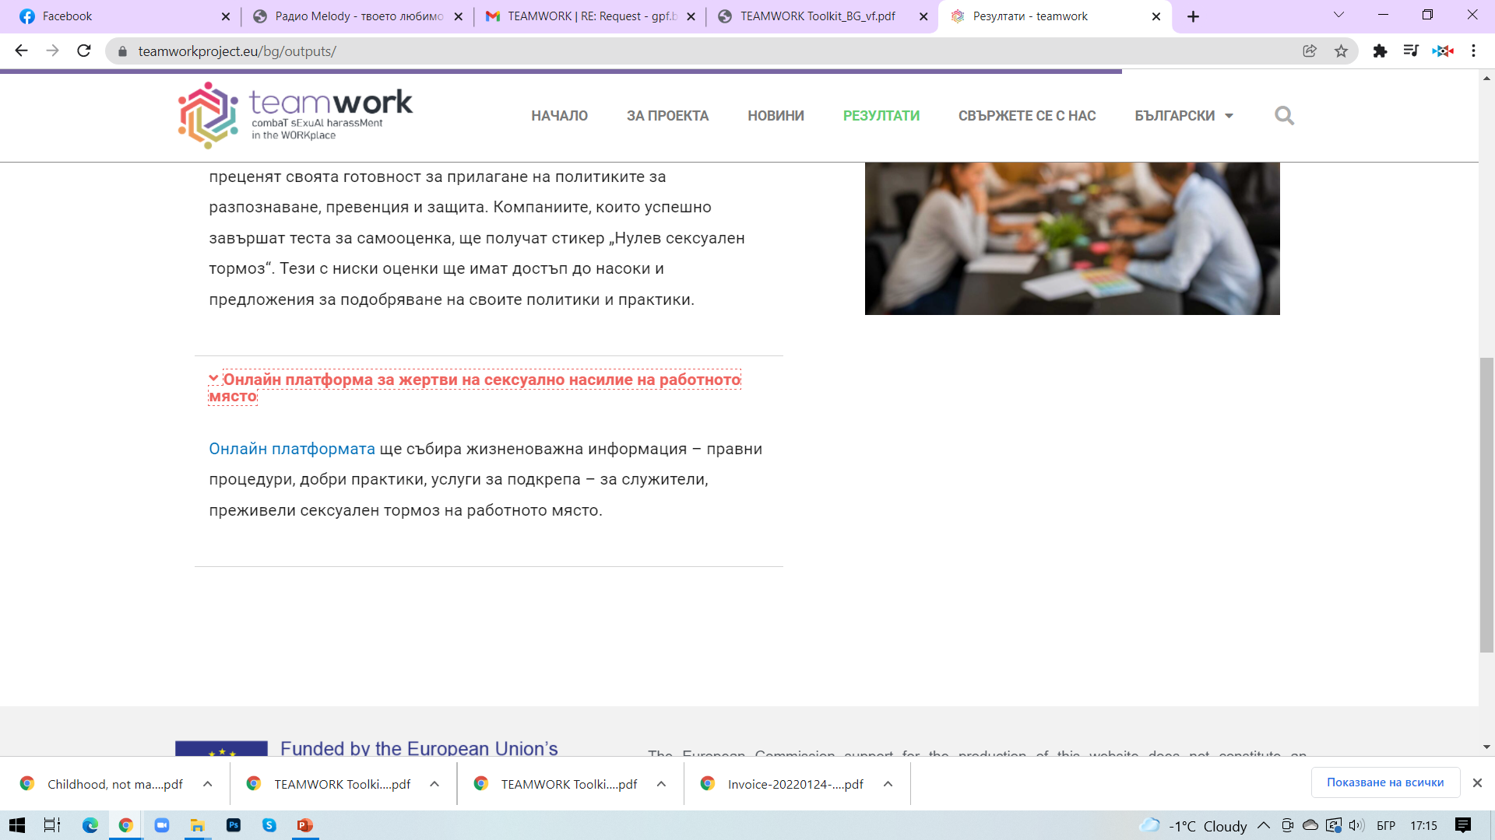
ОНЛАЙН ПЛАТФОРМАТА – ЖЕРТВИТЕ НА СЕКСУАЛНО НАСИЛИЕ НА РАБОТНОТО МЯСТО
https://www.teamworkproject.eu/bg/outputs/
Жените/мъжете имат възможност напълно анонимно да споделят своята история, както и да се запознаят и с други публикувани такива. Също така имат възможност да изтеглят информационна брошура относно законодателството и компетентните органи, които могат да бъдат сезирани в случаи на сексуален тормоз на работното място.

Slide 14
Благодаря за вниманието !

